Slide 1






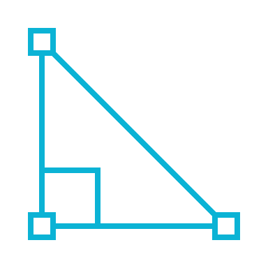


أهمية الانضباط
تنظيم العلاقات الموجودة بين الأفراد داخل المجتمع الموجودين به
مبدأ الانضباط المهم تعليمه للأطفال من الانضباط في الصلاة والمدرسة وحتى الانضباط في وظائفهم المستقبلية
دليل الوجود على طريق النجاح وتحقيق الذات ويزرع الثقة بالنفس
يساعد على التميز والنجاح وانشاء أجيال قادرة على تحقيق الانضباط في جميع الأعمال والمجالات
تعريف الانضباط
الانضباط المدرسي
بتحقيق الانضباط يتقدم المجتمع، كما تستقيم حياة جميع الافراد عن طريقة الالتزام بقواعد الانضباط

Slide 2

أمثلة
الانضباط المدرسي
تعريف
الانضباط المدرسي
حضور الطلاب إلى المدرسة بشكل يومي منتظم، والالتزام بالمواعيد التي تقررها المدرسة
الحفاظ على السلوك السوي والسليم وتعزيز السلوكيات الإيجابية بين الطلاب
الالتزام بالتعليمات التي تنصها المدرسة من قوانين وقواعد والحفاظ على الممتلكات العامة
تجنب الغياب وعدم الحضور الى المدرسة، بدون سبب يمنعه عن الحضور
أهمية
الانضباط المدرسي
ارتداء الزي الرسمي المدرسي الذي قامت المدرسة بتخصيصه للطلاب
تعليم الطلاب أهمية احترام حقوق الاخرين وكرامتهم وتعزيز الاخلاق والسلوكيات الايجابية
زيادة التحصيل الدراسي للطلاب وتقوية التواصل والحوار بين المعلمين والطلاب
تعزيز العلاقات الاجتماعية بين الطلاب والمعلمين والمدرسة وزيادة حب المشاركة والعمل الجماعي
تحقيق النظام في المجتمع بشكل عام
الحضور إلى المدرسة بشكل يومي، والبعد عن الغياب بدون أسباب
الحفاظ على النظافة الشخصية، والنظافة العامة والممتلكات العامة بالمدرسة مثل المقاعد والجدران والاجهزة

Slide 3


تعليمات الطباعة
  تجهيز ورقة بمقاس A4
  الضغط على امر الطباعة ctrl+P لطباعة الوجه الأول
  بعد طباعة الوجه الأول عكس وجه الورقة في الطابعة
  الضغط على امر الطباعة ctrl+Pلطباعة الوجه الثاني
  طي الورقة كما بالشكل

Slide 4








































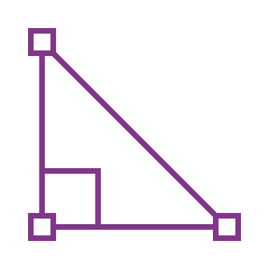



Slide 5

Notes:
هذا القالب من تصميم موقع انجز ( ingez-ppt.com ) : موقع عربي متخصص بتصميم قوالب البوربوينت باللغة العربية

Slide 6

تم تصميم هذا القالب بواسطة
ingez-ppt.com
الخطوط المستخدمة في القالب
Harmattan الرابط
تم تصميم هذا القالب بواسطة موقع انجز ingez-ppt ولا يحق لأي شخص إعادة نشر أو توزيع ملفات القوالب أو إصدارات معدلة في مواقع أخرى بدون إذن خطي من انجز
Notes:
هذا القالب من تصميم موقع انجز ( ingez-ppt.com ) : موقع عربي متخصص بتصميم قوالب البوربوينت باللغة العربية

